Slide 1
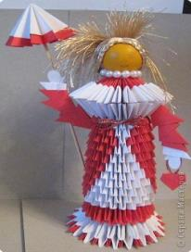
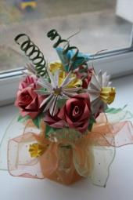
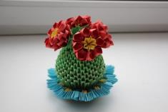
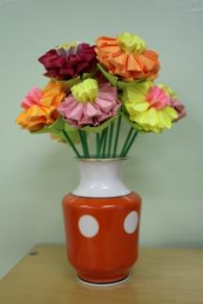
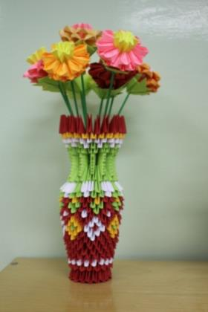
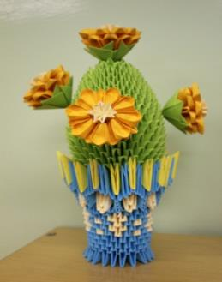
Журнал для родителей.
Что такое оригами?
«Волшебный
мир
оригами»
Я слышу и - забываю,
Я вижу и – запоминаю,
Я делаю и – понимаю.
Китайская мудрость.
Кутявина Н.Л.

Slide 2
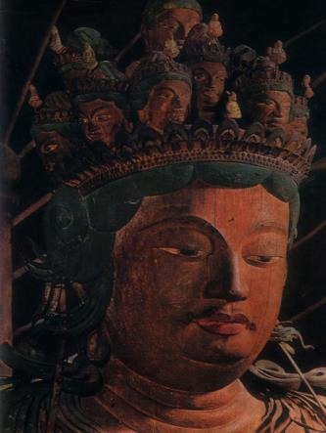
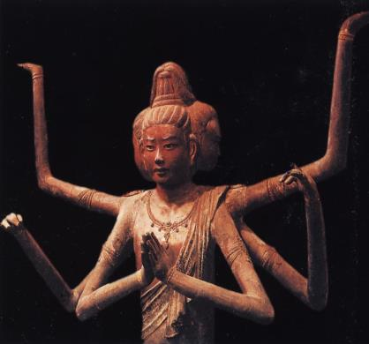
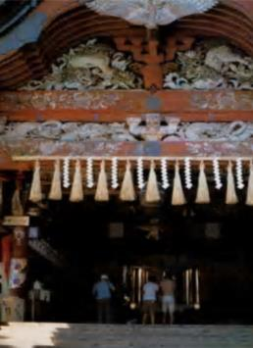
Что такое оригами?
Это искусство бумажной пластики, родившееся в Японии. Несмотря на то, что сама бумага появилась в Китае, именно в Японии догадались складывать из нее удивительные по своей красоте фигурки. В далекой древности оригами имело религиозное предназначение. Ими украшали храмы и статую "многоликой" и "тысячерукой» богини милосердия Каннон, чтобы задобрить ее и попросить покровительства.

Slide 3
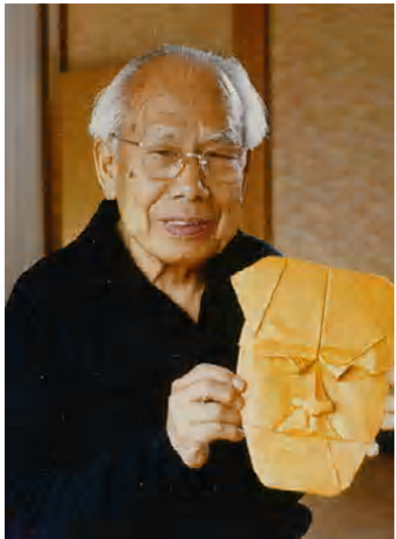
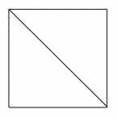
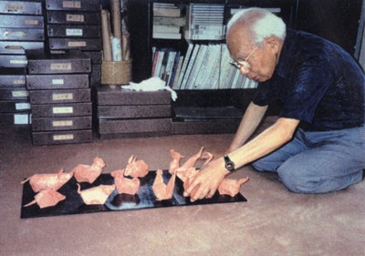
Знаменитый японский мастер оригами Акира Йошизава
придумал «азбуку оригами».
Это условные знаки и базовые формы.
Оригами в переводе с японского - сгибание бумаги. Ведь «ори» - по-японски означает «сложенный», а «ками» - «бумага» и «бог» одновременно

Slide 4
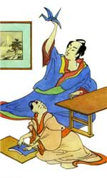
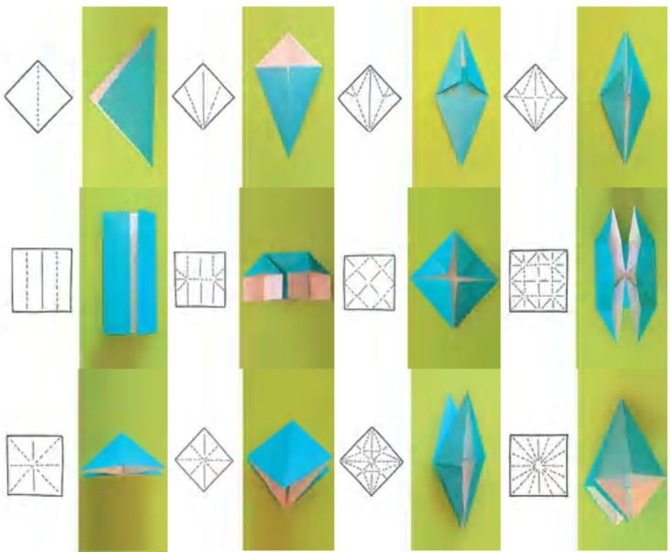
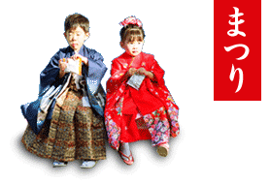
Искусством складывания из бумаги стали заниматься, в основном, женщины и дети. Оно стало частью традиций и обычаев, украшением японского быта, карнавальных шествий, народных праздников.
Базовые формы

Slide 5
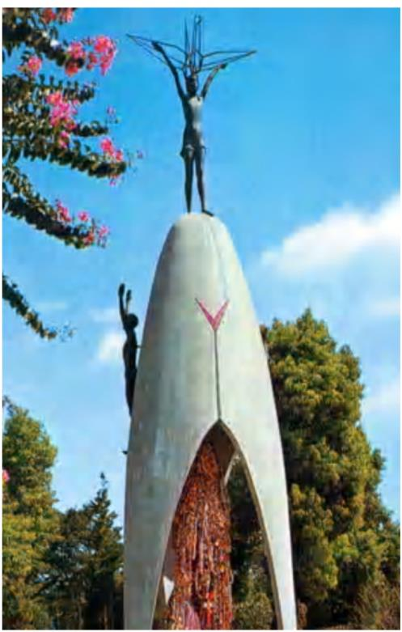
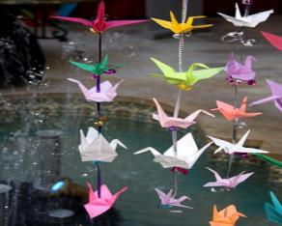
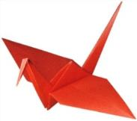
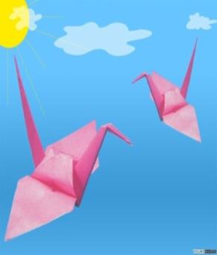
Журавлики –
символы оригами
6 августа 1945 года на город Хиросима в Японии сбросили атомную бомбу. Многие погибли, а многие заболели смертельной болезнью. Среди погибших было много детей.
А среди детей, обреченных на гибель, возникла легенда о свободной птице, символе жизни - журавлике. Дети искренне верили, что, смастерив из бумаги 1000 журавликов, они исцелятся
и останутся живы.

Slide 6
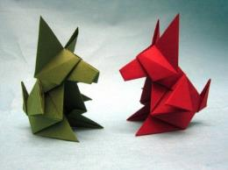
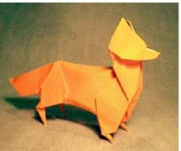
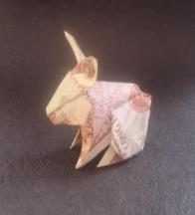
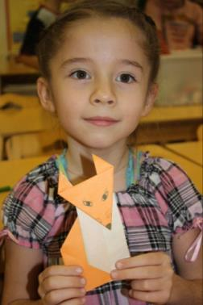
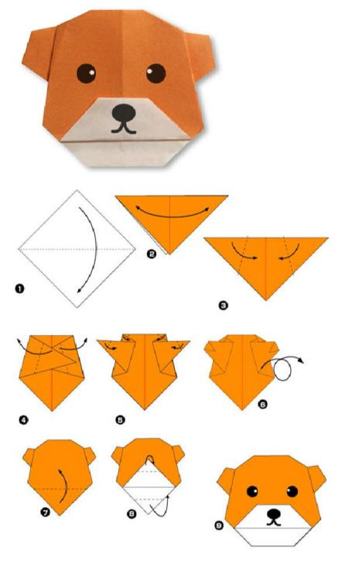
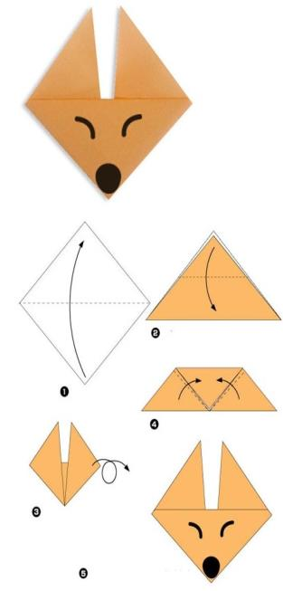
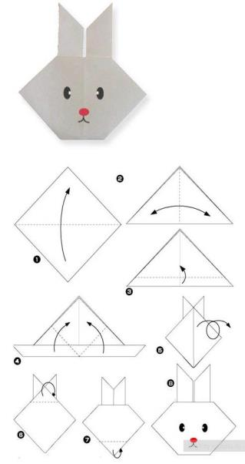
Оригами, оригами!
Всё сумеем сделать сами!

Slide 7
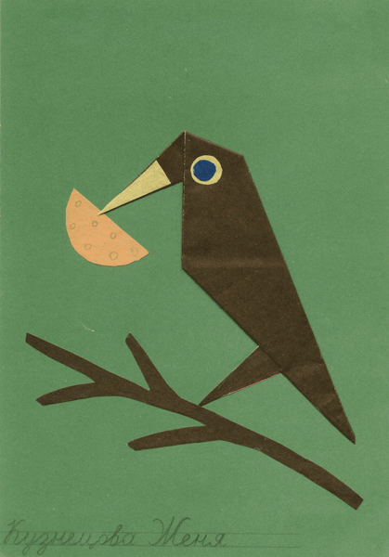
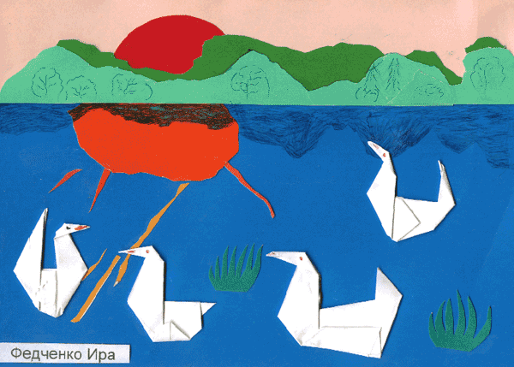
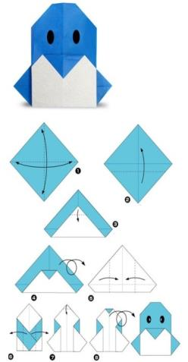
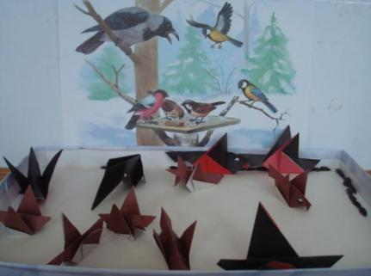
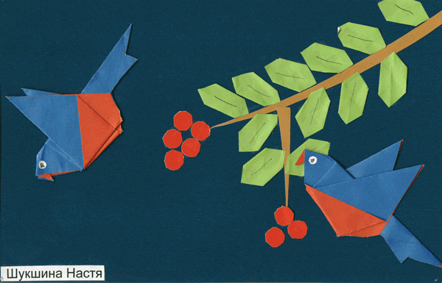
Бумажные птицы.
Птицы – очень благодарный материал для оригами. В них есть характер, душа, если хотите, да и сами работы могут жить после изготовления сами по себе сколь угодно долго, а это верный признак творческой работы.

Slide 8
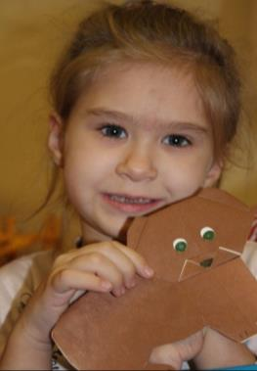
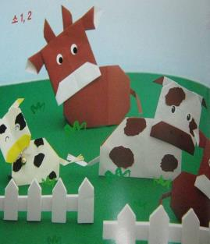
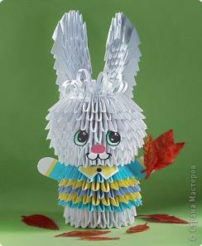
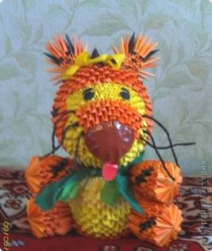
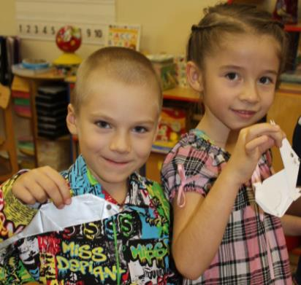
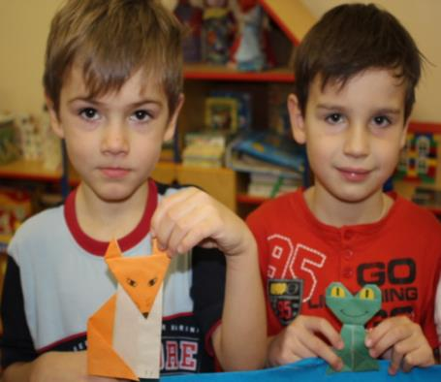
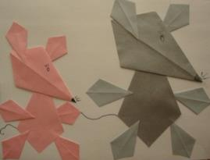
«Сказочные животные».
Таинственный мир превращенья бумаги,
Здесь все чародеи, волшебники, маги,
Творят они сказки своими руками,
И мир тот волшебный зовут Оригами.

Slide 9
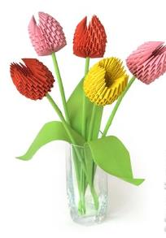
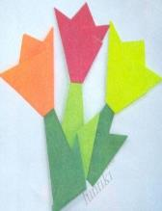
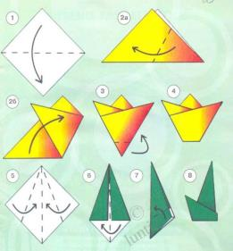
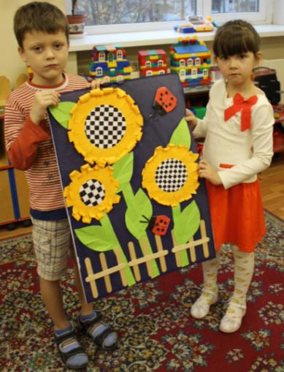
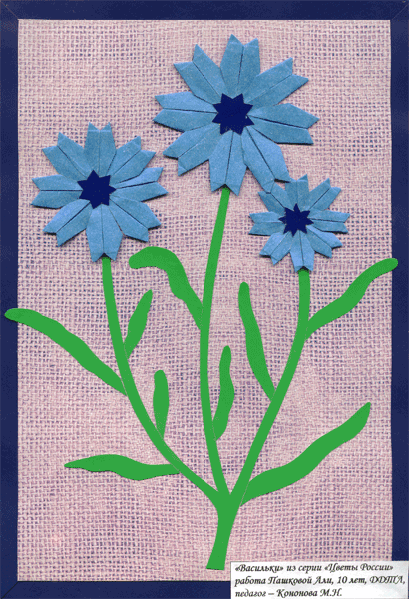
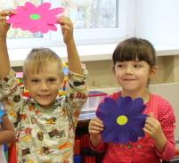
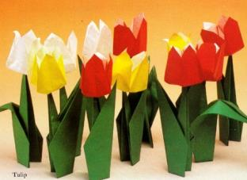
Цветы в стиле оригами
Модели, выполненные из цветной бумаги, доставляют удовольствие своим видом, радуют глаз создателя и зрителя

Slide 10
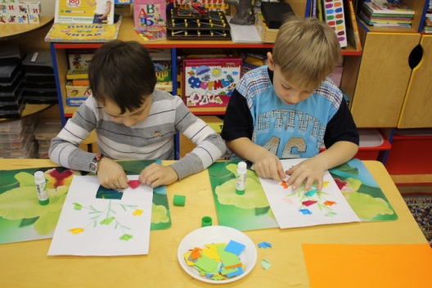
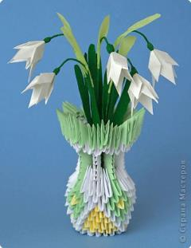
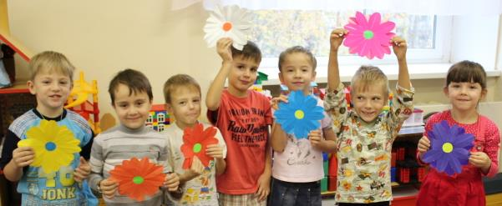
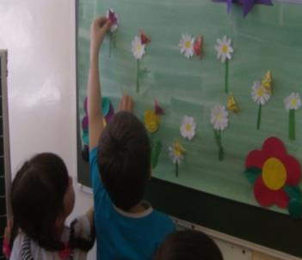
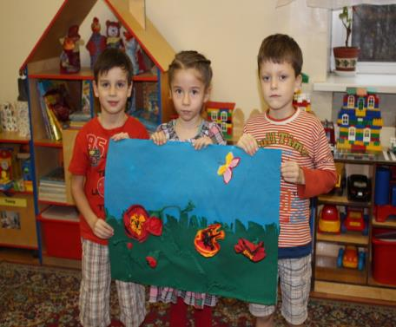
Мы учились складывать, чтобы вас порадовать!
На картине голубые, розовые, золотые. Распускаются цветы небывалой красоты

Slide 11
«Оживление героев русской сказки».
Работа со сказкой не только способствует развитию воображения, но и облегчает процесс овладения детьми техники оригами, делая более эффективным овладение умением работать с бумагой

Slide 12
Лечебные свойства оригами
Оригами способствует формированию добрых чувств к близким.
Дает возможность выразить эти чувства, ведь оригами позволяет сделать подарок своими руками.

Slide 13
«Ум ребёнка находится на кончиках его пальцев»
В. А. Сухомлинский
Оригами развивает способность работать руками, приучать пальцы к точным движениям, что особенно важно для детей, у которых имеется проблема с мелкой моторикой и с координацией рук.

Slide 14
Педагоги по оригами считают, что занятия развивают память, активизирует мозг, способствуют концентрации внимания.
Дети, увлекающиеся оригами, обладают пространственным воображением. Они без труда разбираются в чертежах, легко представляют будущие бумажные изделия в объеме.

